Slide 1
আজকের ক্লাশে সবাইকে স্বাগতম

Slide 2
শিক্ষক পরিচিতি
আবেদা সুলতানা
সহকারী শিক্ষক
বাবুখাঁ সরকারি প্রাথমিক বিদ্যালয়
রংপুর সদর ,রংপুর ।

Slide 3
পাঠ পরিচিতি
বিষয়ঃপ্রাথমিক বিজ্ঞান
শ্রেণিঃপঞ্চম
সাধারণ পাঠঃসুস্থ জীবনের জন্য খাদ্য
বিশেষ পাঠঃসুষম খাদ্য
পাঠ্যাংশঃআমরা চতুর্থ শ্রেণি….আলোচনা করি.
সময়ঃ৪০ মিনিট
তারিখঃ০৮-০১-২০২০

Slide 4
শিখনফল
8.1.1 বয়স ও কাজ অনুযায়ী পরিমিত খাদ্য গ্রহণের
গুরুত্ব বলতে পারবে।
৮.১.২ প্রয়োজনের কম বা বেশি খাওয়ার ক্ষতিকর দিক সম্পর্কে বলতে পারবে।

Slide 5
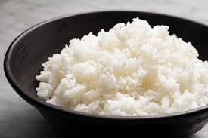
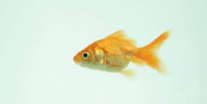
ভাত
মাছ
শাকসবজি
ঘি
লবন
পানি

Slide 6
আজকের পাঠ
সুষম খাদ্যের প্রয়োজনীয়তা

Slide 7
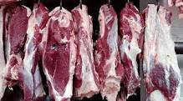
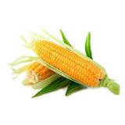
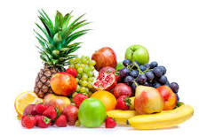
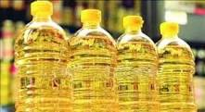
সুষম খাদ্য

Slide 8
সুষম খাদ্য
আমিষ
ভিটামিন
পানি
শর্করা
মিনারেল
স্নেহ

Slide 9
শর্করা আমিষ বা প্রোটিন ,স্নেহ বা চর্বি,ভিটামিন ,খনিজলবন,এবং পানি।যে খাবারে এই ছয়টি পুষ্টি উপাদান থাকে তাকে সুষম খাদ্য বলে।

Slide 10
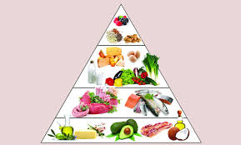
নিচের ছবিটি লক্ষ কর
সুষম খাদ্য

Slide 11
সুষম খাদ্যের প্রয়োজনীয়তা
মানুষের সুস্থভাবে বেঁচে থাকার জন্য সঠিক পরিমাণে পুষ্টি উপাদান প্রয়োজন।

Slide 12
শরীর দুর্বল হয়ে পরবে।
শরীরের কর্মক্ষমতা হ্রাস পাবে।সহজেই রোগে আক্রান্ত হবে।
শিশুর স্বাভাবিক বৃদ্ধি ও বিকাশ বাধাগ্রস্থ হবে।

Slide 13
নিচের চিত্রটি লক্ষ কর
অতিরিক্ত খাদ্যগ্রহনের ফলে ওজন জনিত সমস্যা হতে পারে।

Slide 14
6-12 বছরের শিশুর খাদ্য তালিকা
খাদ্য তালিকা | খাদ্যের নাম | পরিমাণ | কত বার
খাদ্যশস্য ও আলু | রুটি,পরটা | ১-২ | প্রতিদিন ৩-৪ বার
শাক-সবজি | রান্না বা কাঁচা | ১ কাপ | প্রতিদিন ৩-৪ বার
ফল-মুল | যে কোনো ধরোণের ফল | ১টি | প্রতিদিন ২-৩বার
মাছ-মাংস | মাছ,ডিম,মাংস | মাঝারি ১ টুকরা ডিম ১টা | প্রতিদিন ১-২বার
দুগ্ধ জাতীয় | দুধ,দই,পনির | ২৫০ মিলি | প্রতিদিন ১-২ বার
তেল-চর্বি | ঘি।মাখন | ১ টেবিল চামচ | ১ বার

Slide 15
বইয়ের সাথে সংযোগ
পাঠ্য বইয়ের ৪০ পৃষ্ঠা বের করে নিরবে পড়।

Slide 16
দলীয় কাজ
আমিষ গ্রুপঃশর্করা এবং আমিষ জাতীয় খাদ্যের তালিকা তৈরি কর।
ভিটামিন গ্রুপঃ ভিটামিন এবং খনিজ লবনের তালিকা তৈরি কর।
শর্করা গ্রুপঃস্নেহ পদার্থ এবং পানি জাতীয় খাদ্যের তালিকা তৈরি কর।

Slide 17
মূল্যায়ন
সুষম খাদ্য বলতে কী বুঝ?
সুষম খাদ্য গ্রহণ করা কেন প্রয়োজন?
শিশুর স্বাভাবিক বৃদ্ধি ও বিকাশ বাধাগ্রস্ত হয় কেন?

Slide 18
আজকের পাঠে আমরা যা শিখলাম
1.সুষম খাদ্য কি?
2.সুষম খাদ্যের প্রয়োজনীয়তা

Slide 19
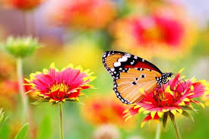
ধন্যবাদ

